Slide 1

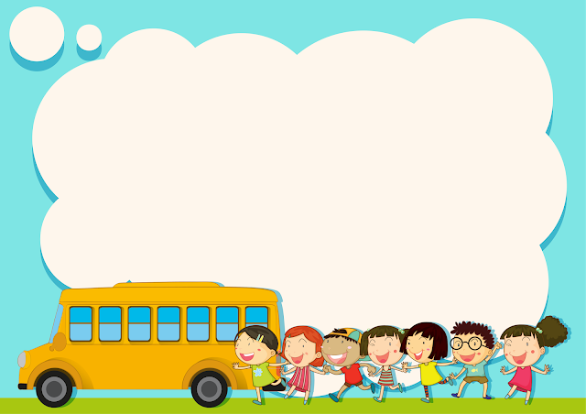

ỦY BAN NHÂN DÂN QUẬN LONG BIÊN
TRƯỜNG MẦM NON HOA ANH ĐÀO
LÀM QUEN VĂN HỌC
Truyện:
Vì sao bé Bin nín khóc?
Đối tượng: 3 – 4 tuổi

Slide 2
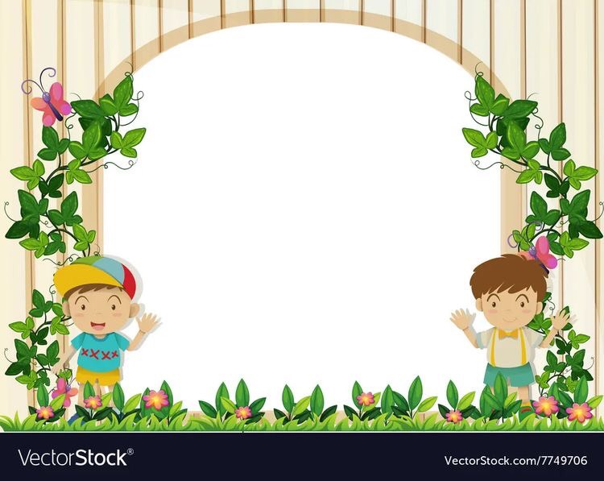
ỔN ĐỊNH TỔ CHỨC
Bài hát: Cả tuần đều ngoan

Slide 3

Truyện:
Vì sao bé Bin nín khóc?

Slide 4
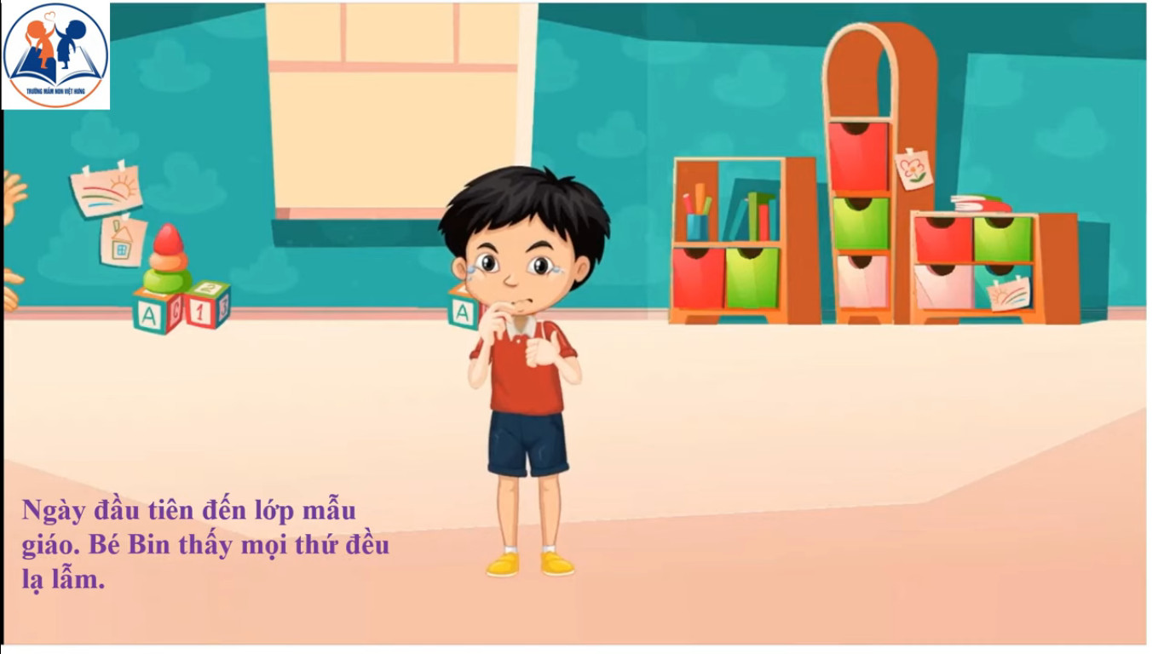

Slide 5
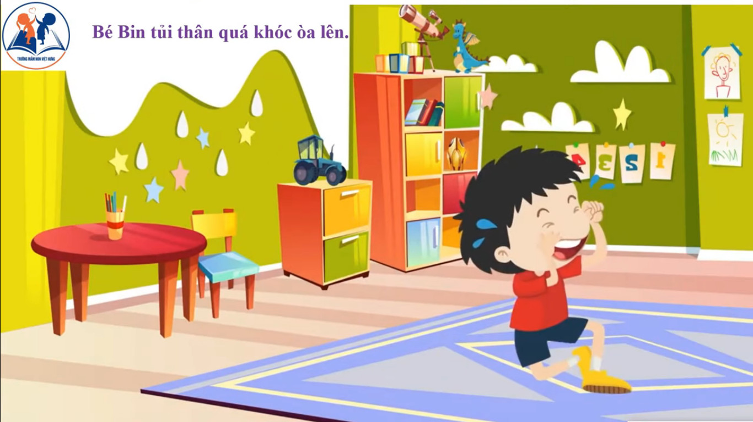

Slide 6
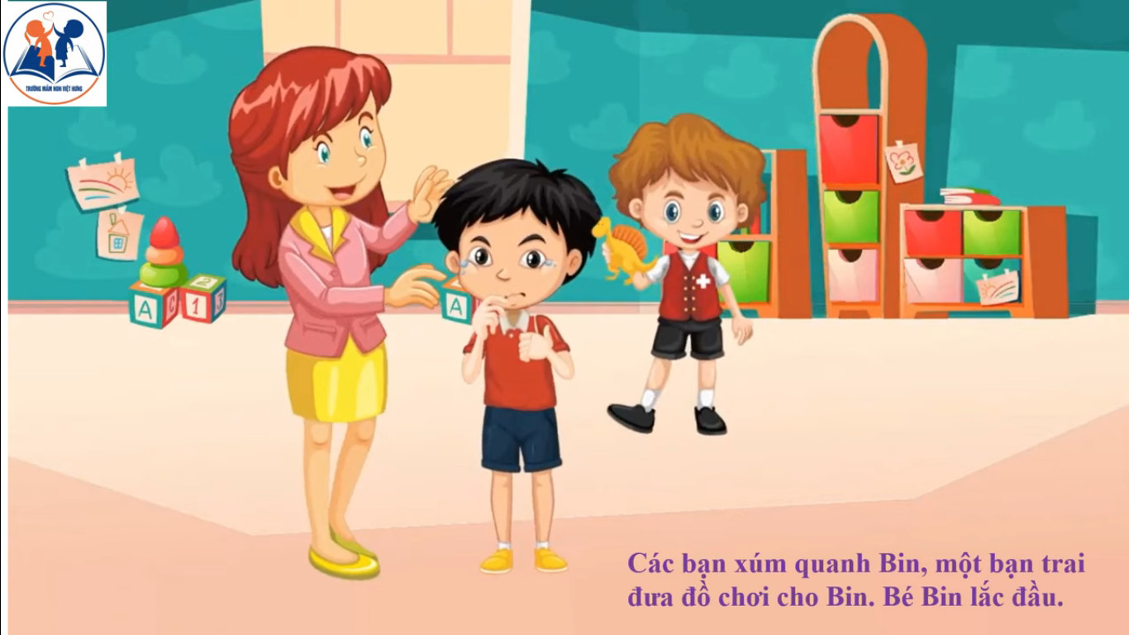
Cô giáo dỗ dành, an ủi, bé Bin càng khóc to hơn.

Slide 7
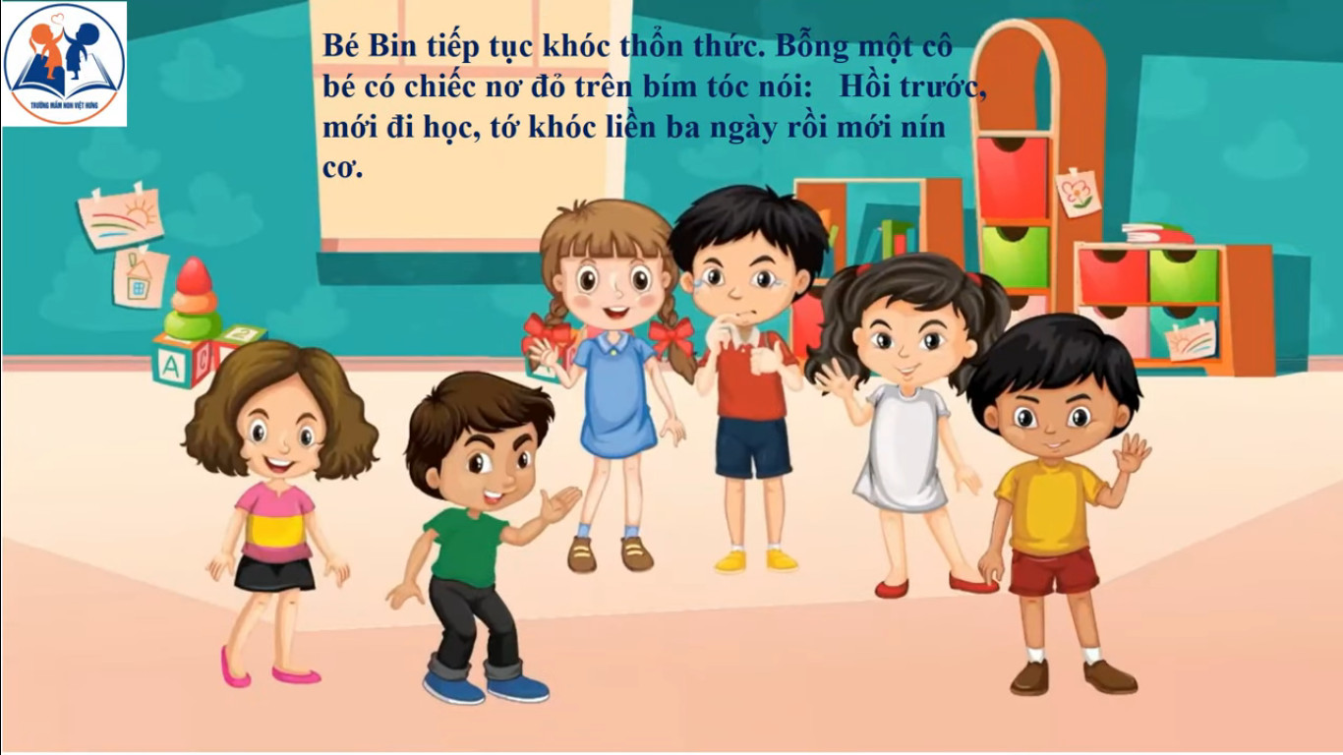
2.
1. Một bạn chia cho Bin chiếc kẹo xanh, bé vẫn lắc đầu.

Slide 8
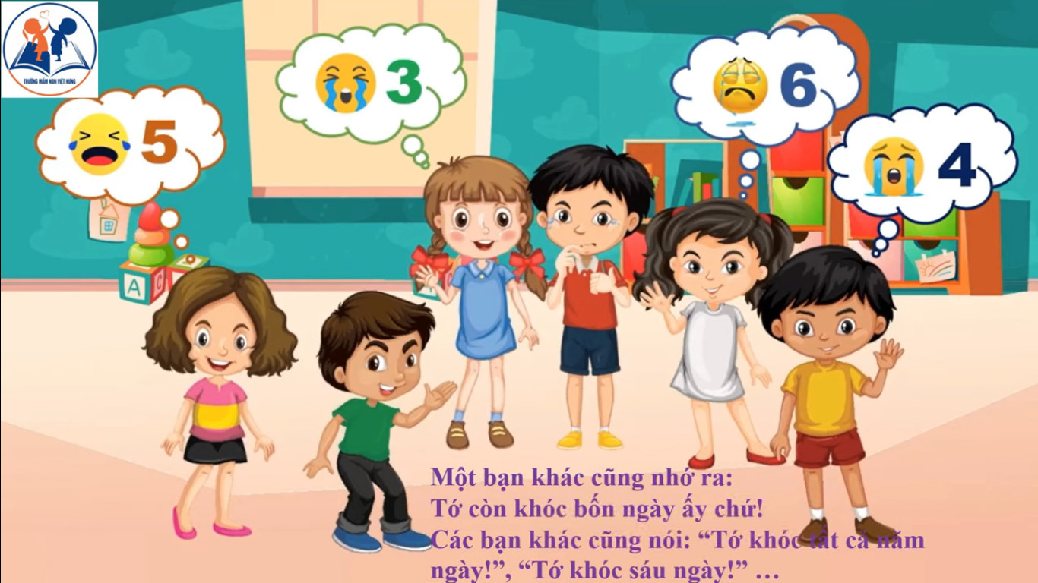

Slide 9
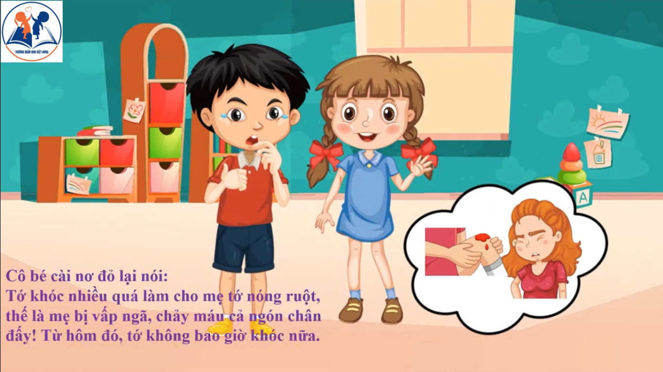
1. Và có một bạn khóc tới 30 ngày! Bé Bin ngạc nhiên đến nỗi quên cả khóc. Sao lại có bạn khóc liền 30 ngày nhỉ? Bé Bin chỉ mới khóc có một lúc mà thấy mỏi mồm lắm rồi.
2.

Slide 10
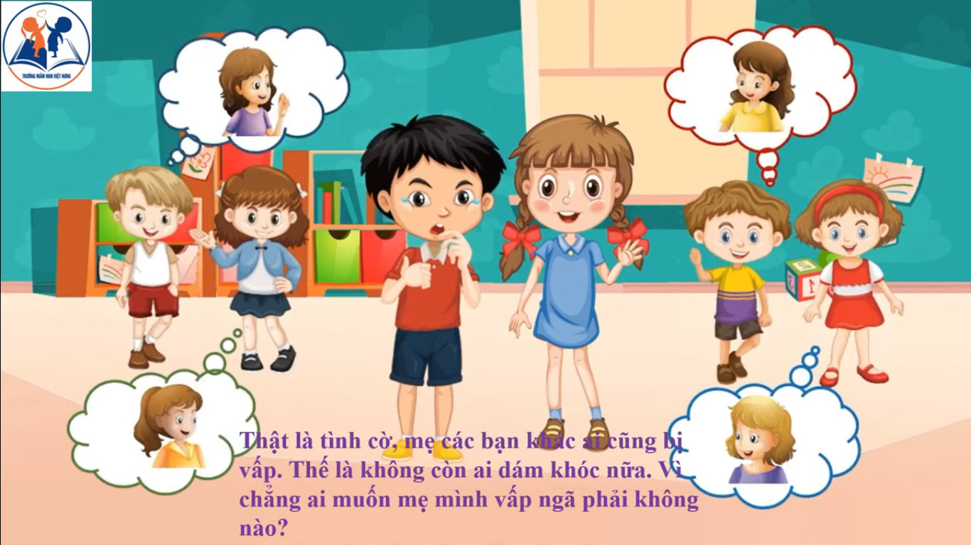

Slide 11
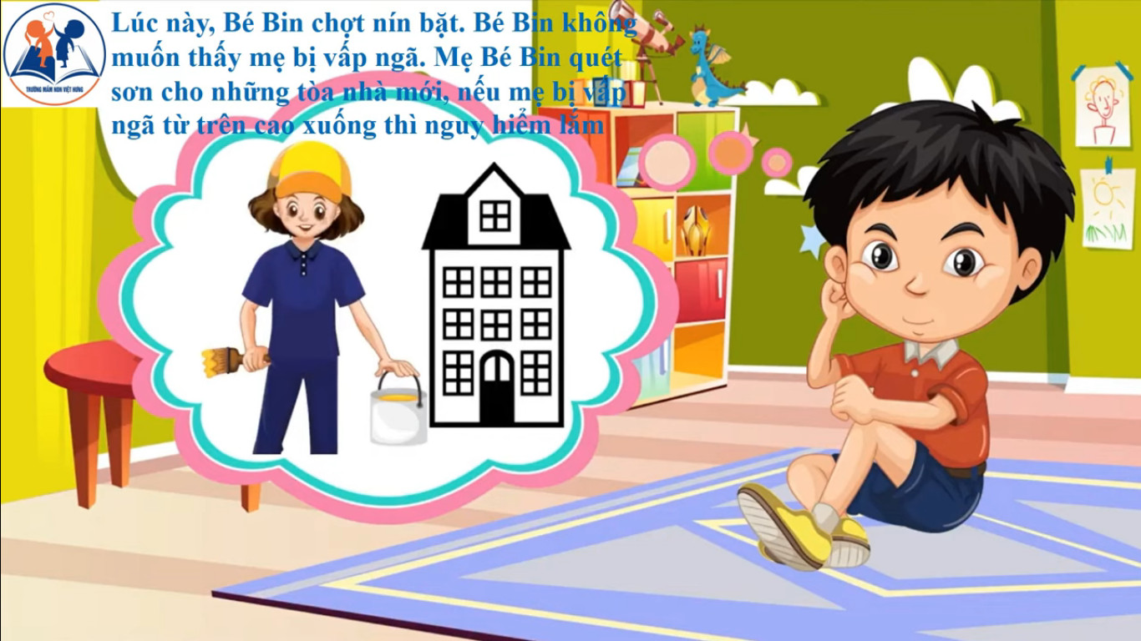

Slide 12
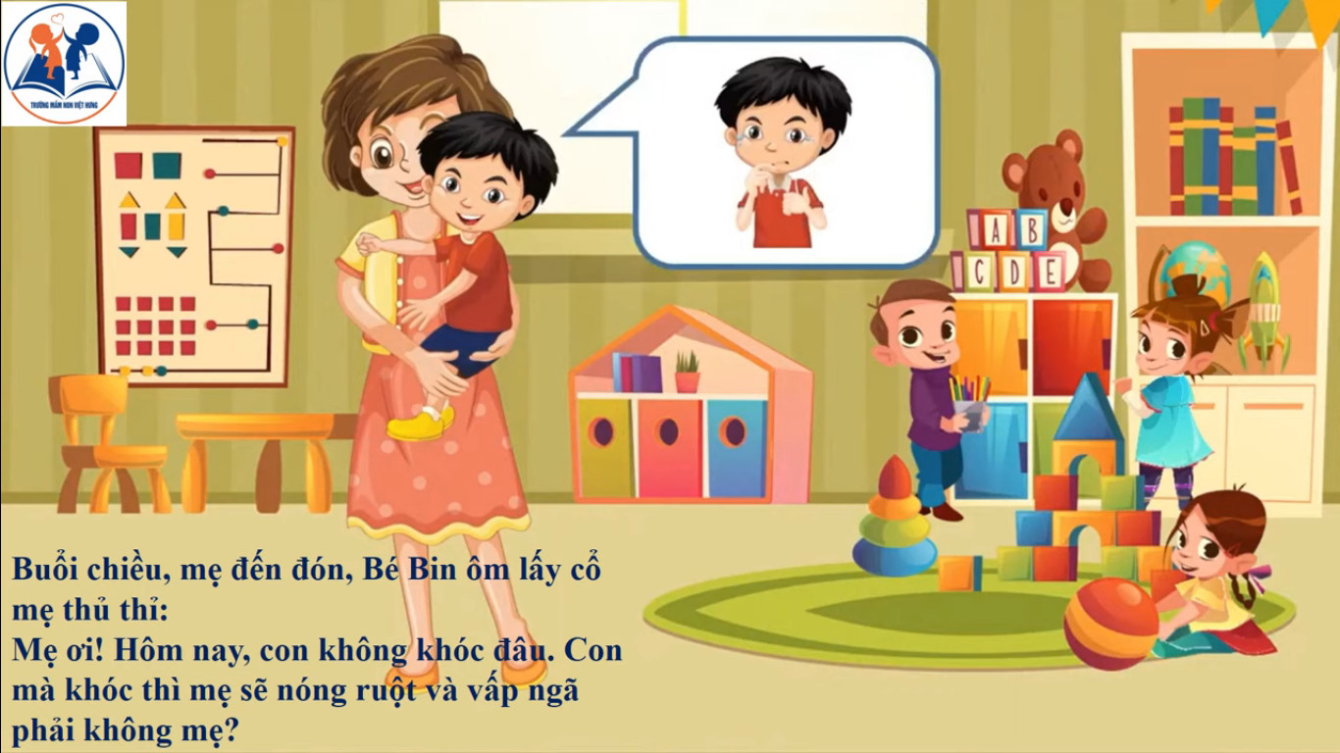
Mẹ âu yếm hôm lên má , Bé Bin: - Cảm ơn con trai của mẹ. Con ngoan thì mẹ sẽ rất vui, mẹ không vấp ngã đâu.

Slide 13
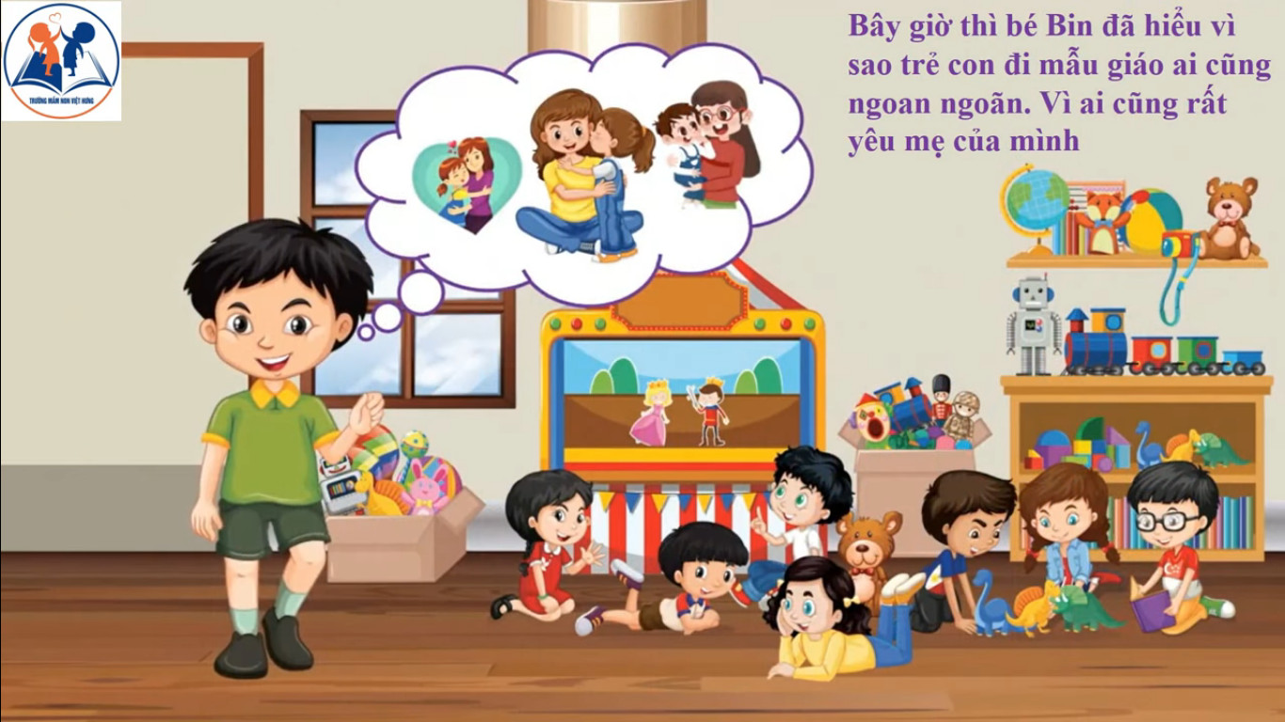

Slide 14


Slide 15
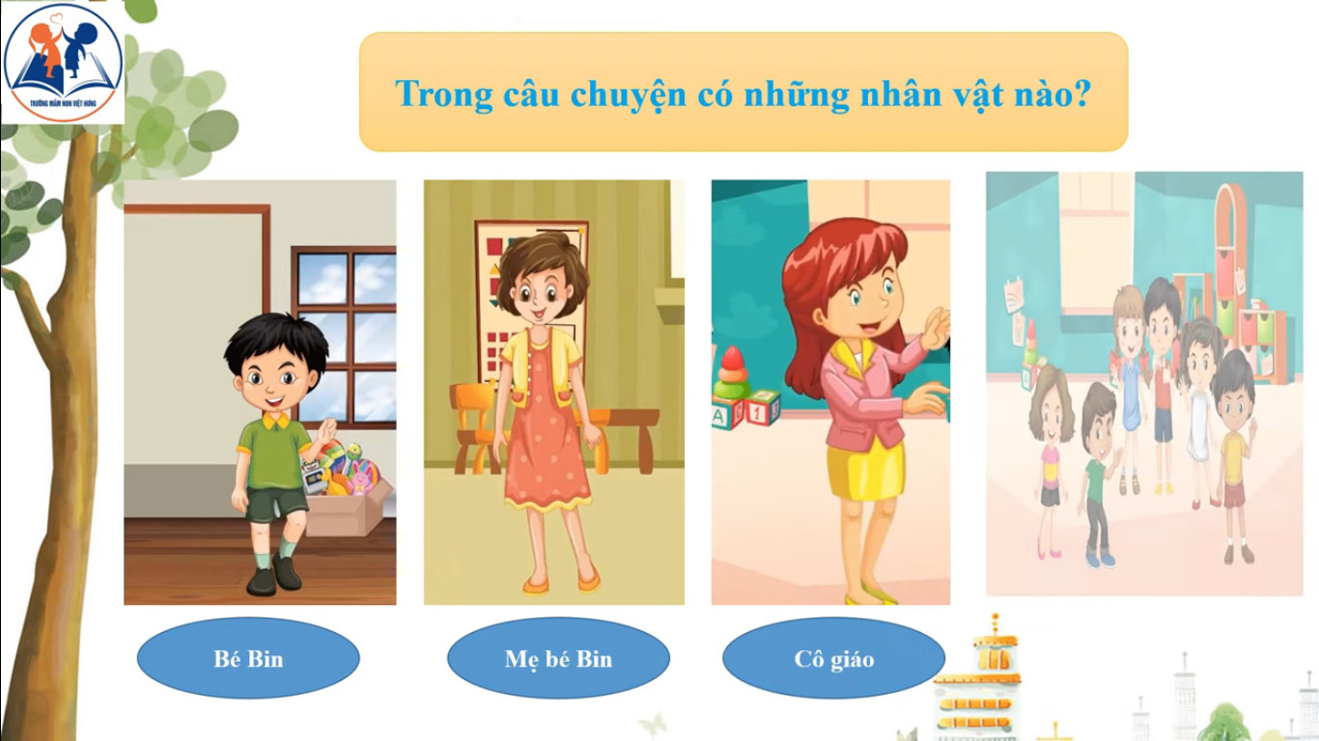
Cô vừa kể cho các con nghe câu chuyện gì? Trong câu chuyện có những nhân vật nào?
Các bạn

Slide 16
Ngày đầu tiên đến lớp, mọi thứ đều mới mẻ với bé Bin. Cậu bé cảm thấy thế nào? Cậu đã làm gì?

Slide 17
- Cô giáo và các bạn đều dỗ dành, an ủi Bin. Nhưng bé Bin lại có hành động gì?
Cô giáo dỗ dành, an ủi, bé Bin càng khóc to hơn.

Slide 18
2.
- Ai là người đã kể chuyện của mình cho Bin nghe trước?
- Các bạn đã kể cho bé Bin nghe những gì?
1. Một bạn chia cho Bin chiếc kẹo xanh, bé vẫn lắc đầu.

Slide 20
1. Và có một bạn khóc tới 30 ngày! Bé Bin ngạc nhiên đến nỗi quên cả khóc. Sao lại có bạn khóc liền 30 ngày nhỉ? Bé Bin chỉ mới khóc có một lúc mà thấy mỏi mồm lắm rồi.
2.

Slide 22
Sau khi nghe xong Bin cảm thấy thế nào?

Slide 23
- Khi mẹ đón Bin đã làm gì?
- Qua câu chuyện các con đã học được gì?
Mẹ âu yếm hôm lên má , Bé Bin: - Cảm ơn con trai của mẹ. Con ngoan thì mẹ sẽ rất vui, mẹ không vấp ngã đâu.

Slide 24
Xem video câu truyện:
Vì sao bé Bin nín khóc?

Slide 25
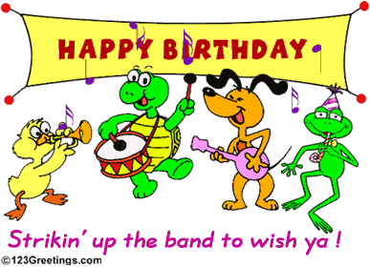
Buổi học kết thúc.
Tạm biệt và hẹn gặp lại!

